Slide 1
Earth Day - Happening
In sp 12

Slide 2
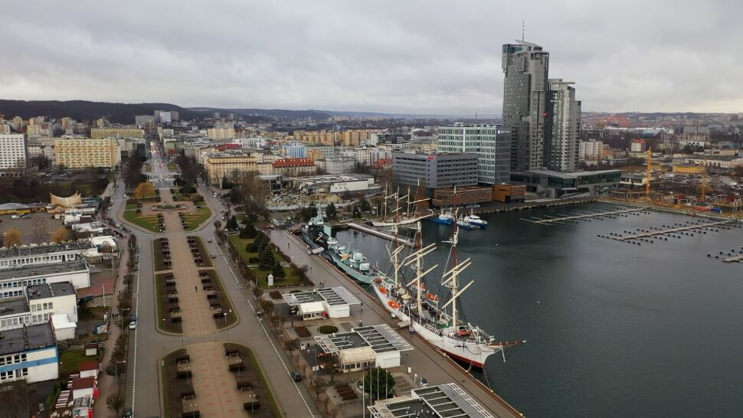
BASIC iNFORMATION
When- 10.05.2019
Where- in Gdynia

Slide 3
Why?
To make people realize the importance of climate change threat.

Slide 4
REPORT
Due to our participation in the Erasmus+ project, a happening took place on 10 May.
On that day we were giving people apples with colourful slogans about our environment.
W związku z naszym udziałem w projekcie Erasmus +, 10 maja odbył się happening.
Tego dnia rozdawaliśmy ludziom jabłka z kolorowymi hasłami o naszym środowisku.

Slide 5
CONTINUATION
Chodziliśmy z kolorowymi plakatami wykonanymi podczas spotkań
Zachęcaliśmy przechodniów do ochrony naszej Ziemi.
We were walking with colourful posters we had made during our meetings
We were encouraging passersby to protect our Earth.

Slide 6
Let's be eco-friendly
Twoje życie zyska na ochronie środowiska!
You'll be really healthier if you protect the environement.

Slide 7
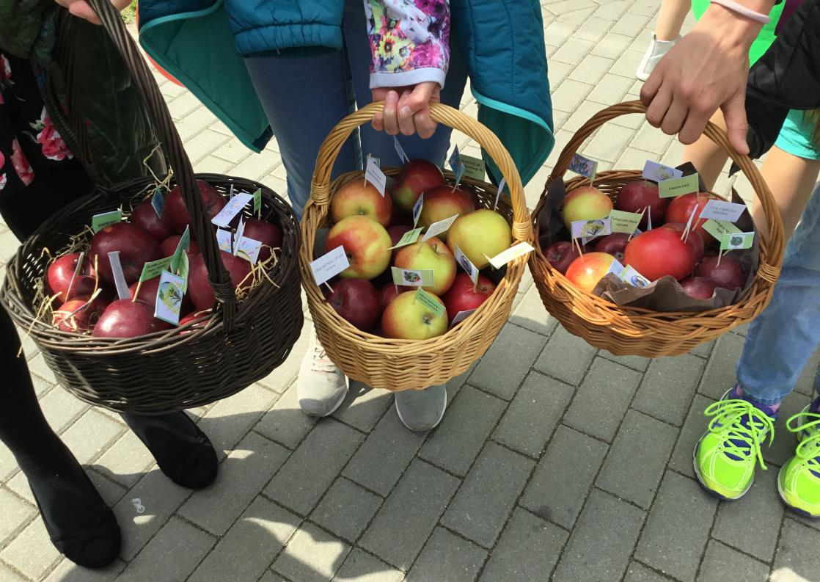
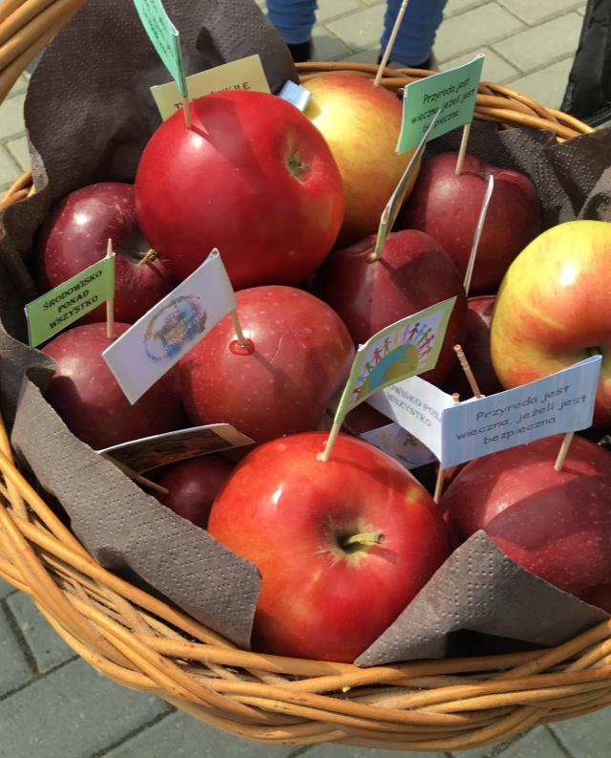

Slide 8
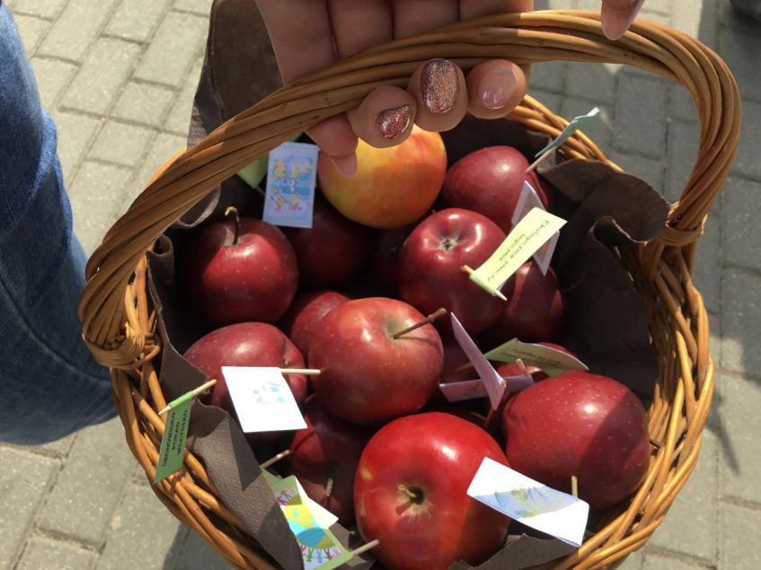
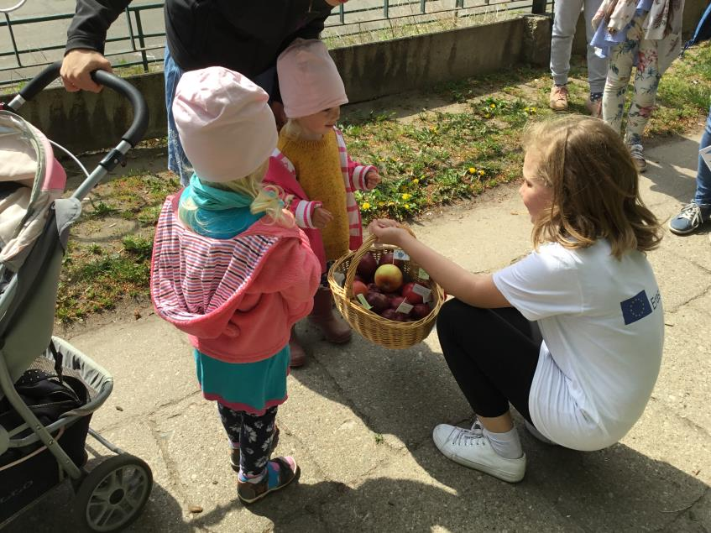

Slide 9
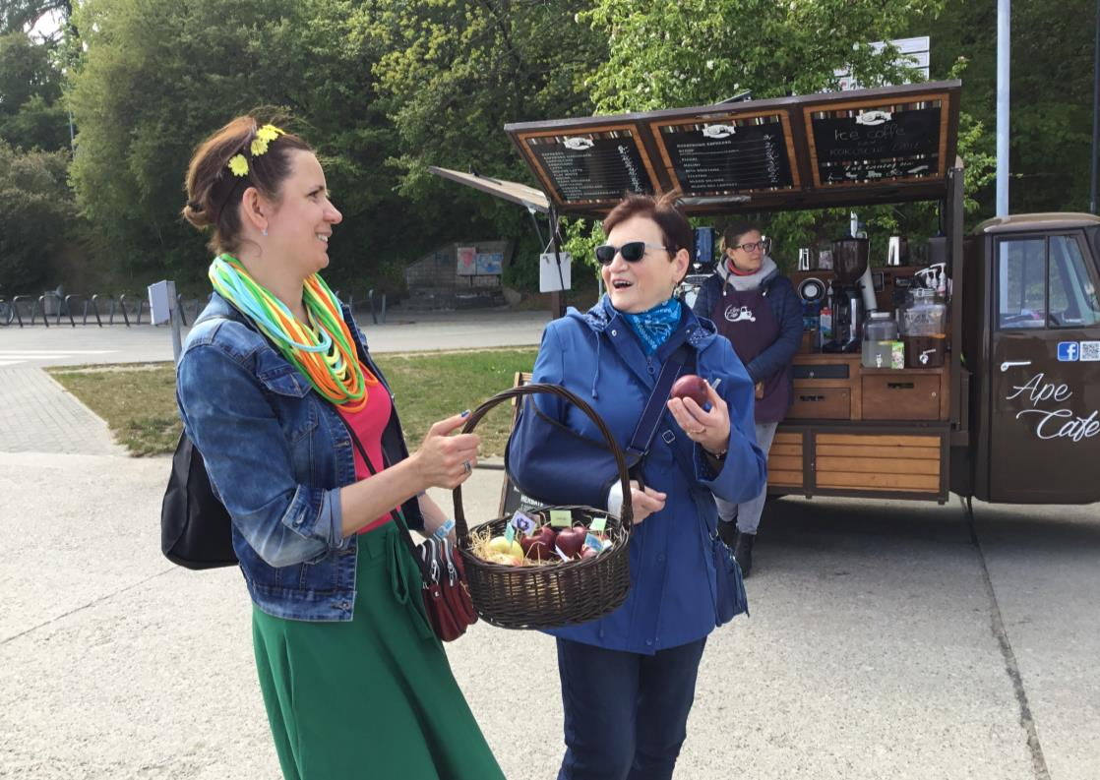
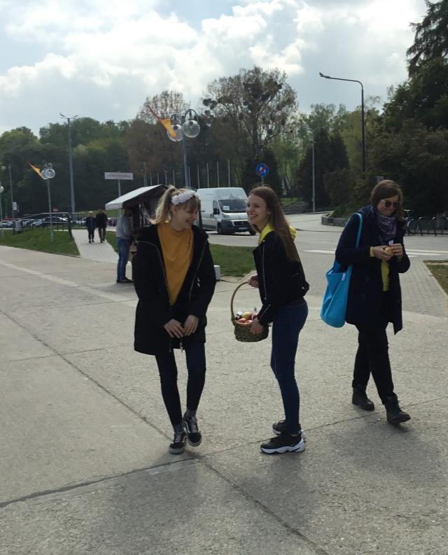

Slide 10
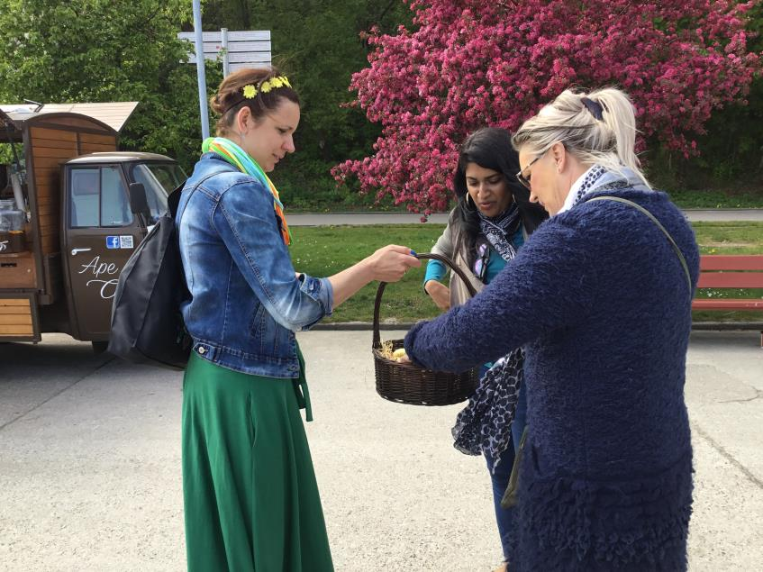
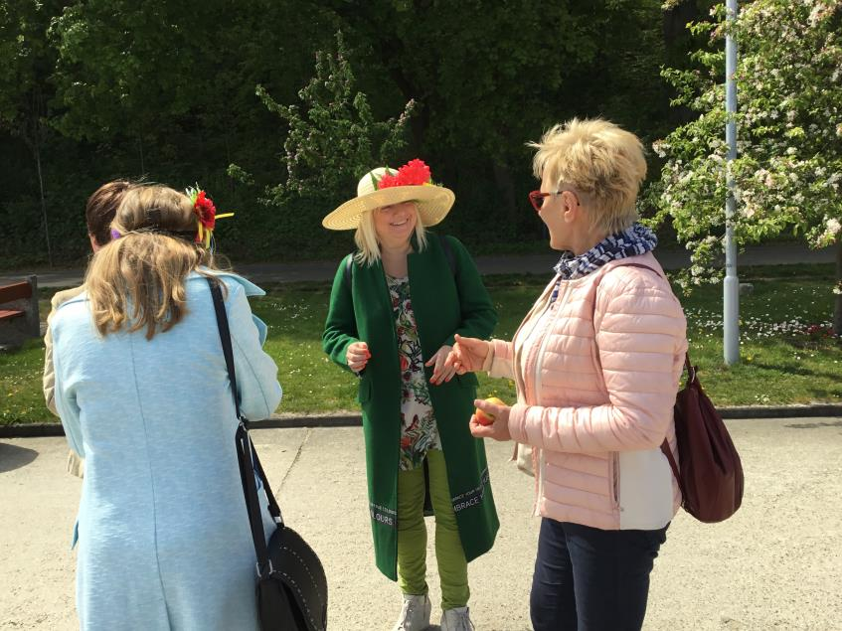

Slide 11
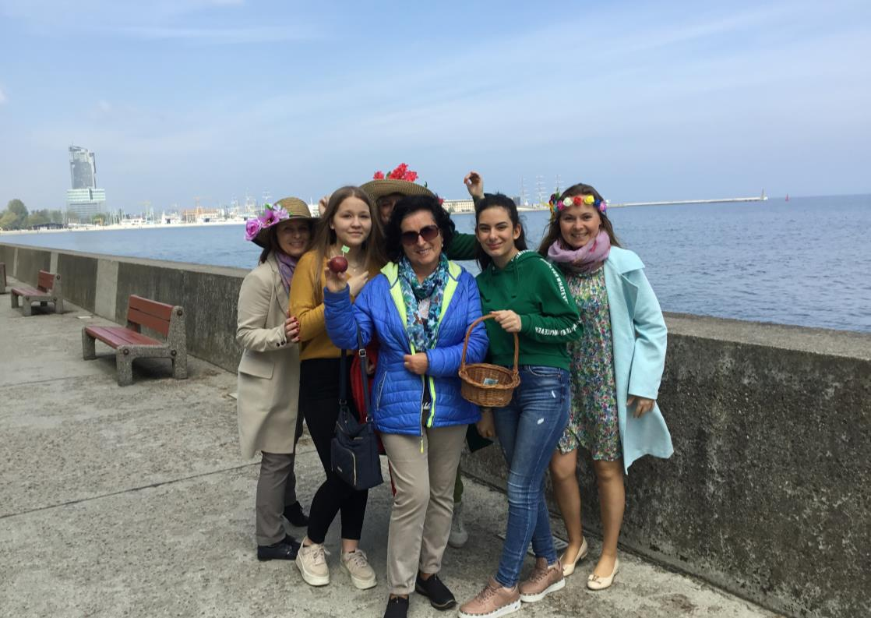
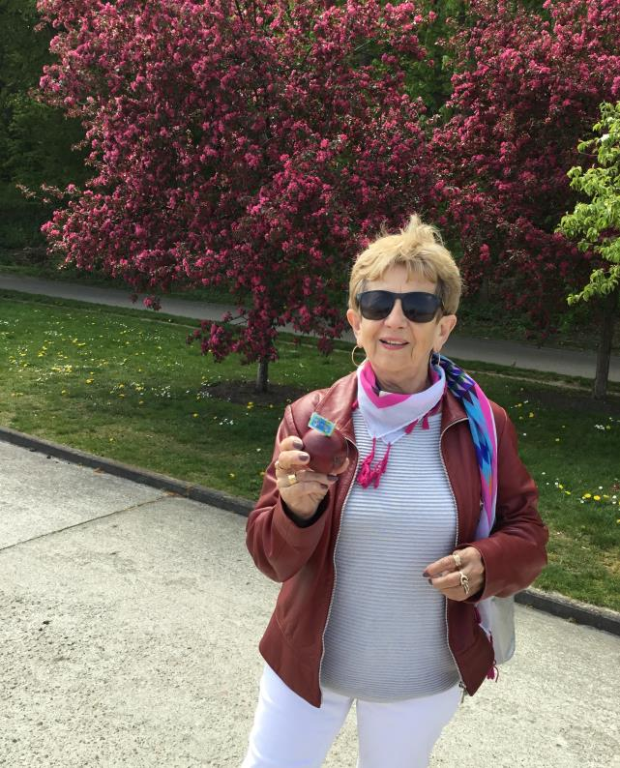

Slide 12
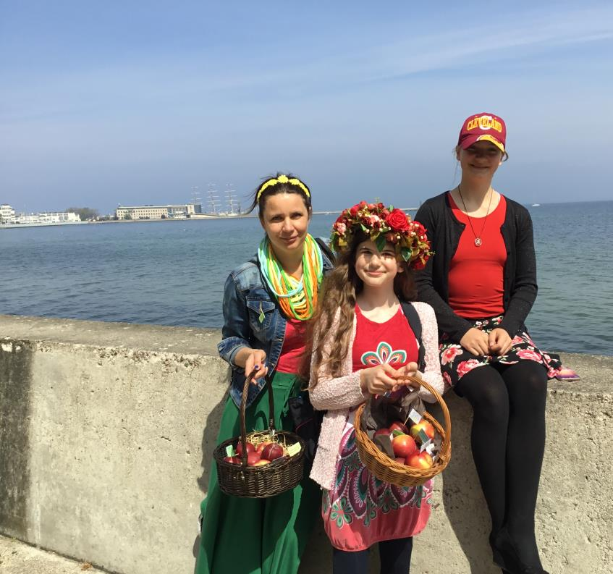
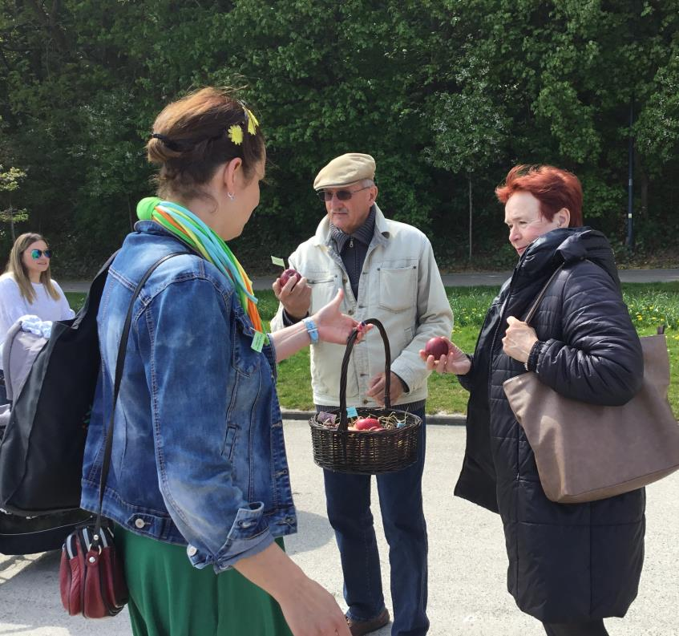

Slide 13
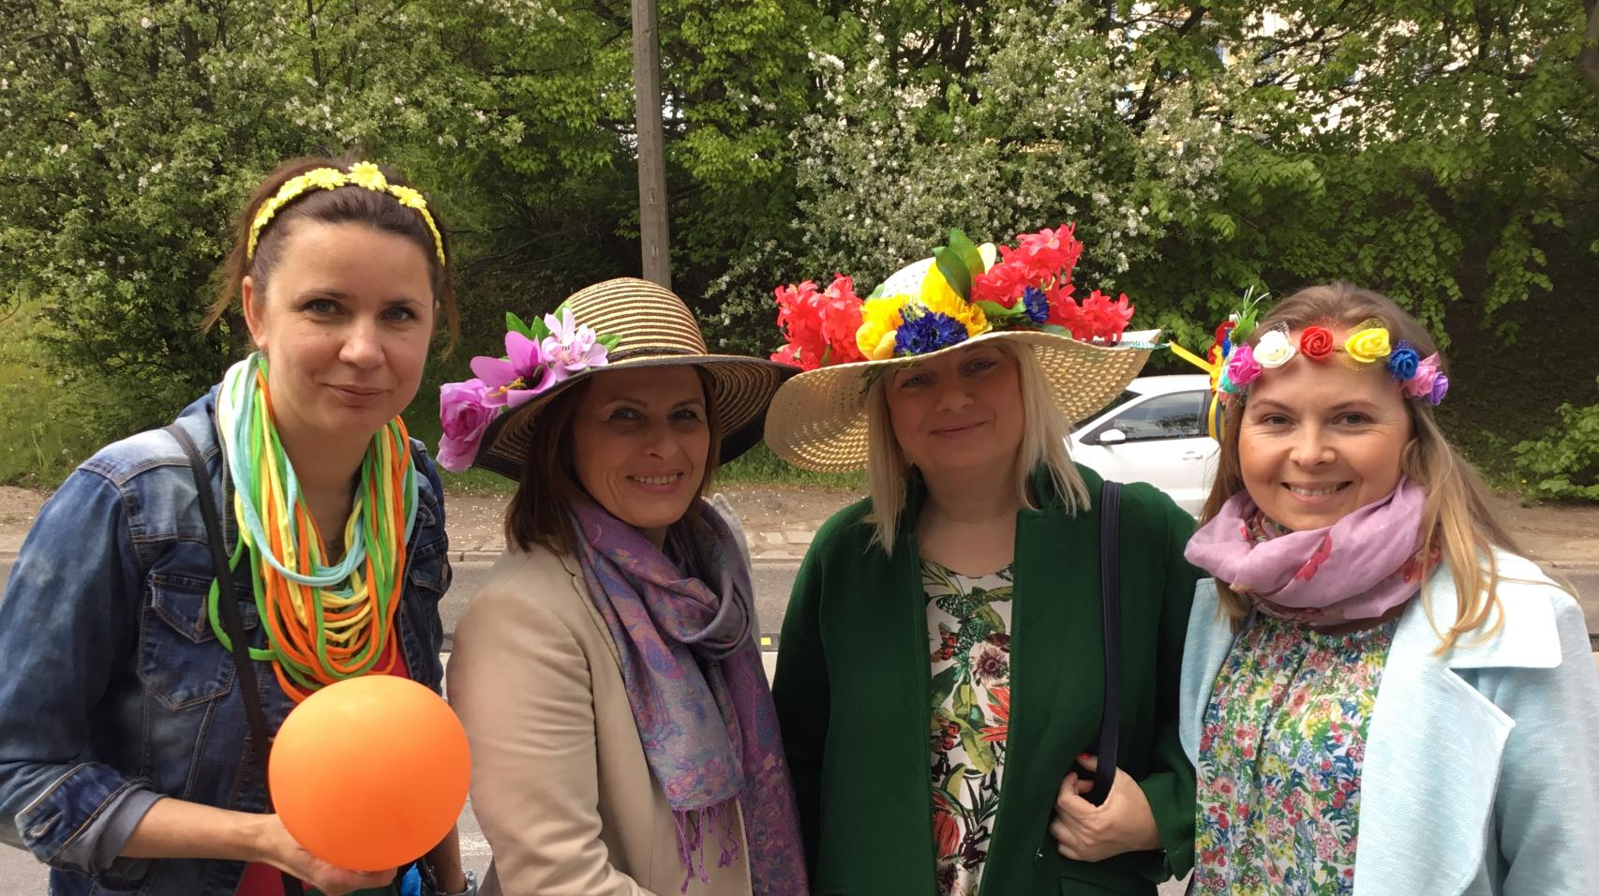

Slide 14
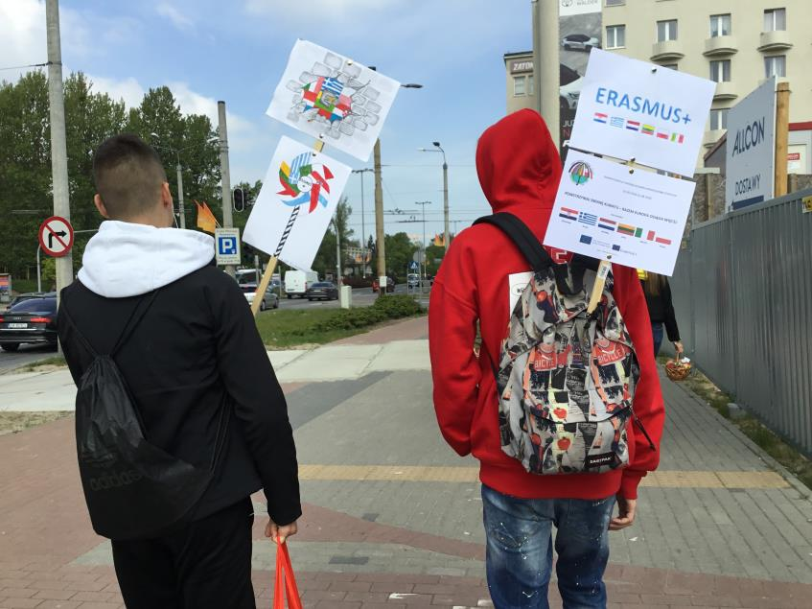
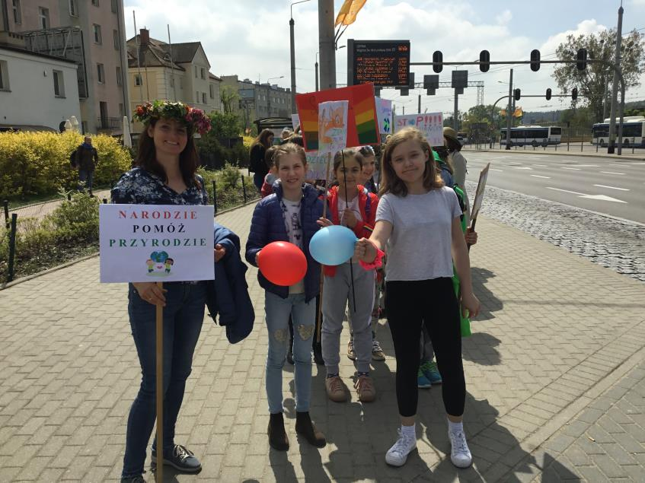

Slide 15
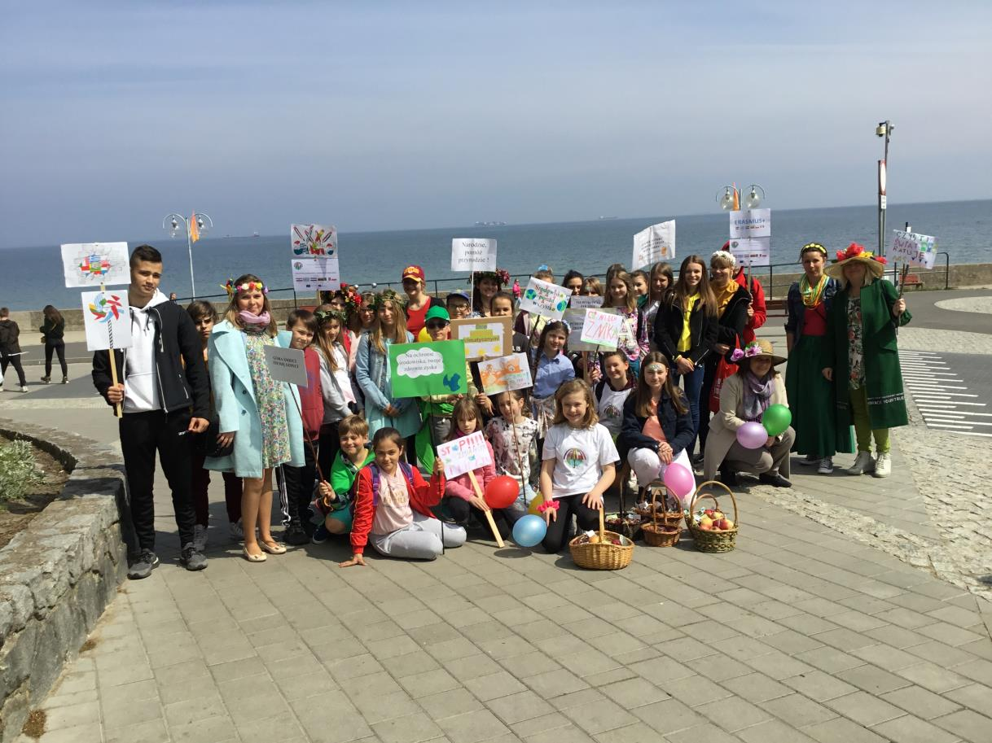

Slide 16
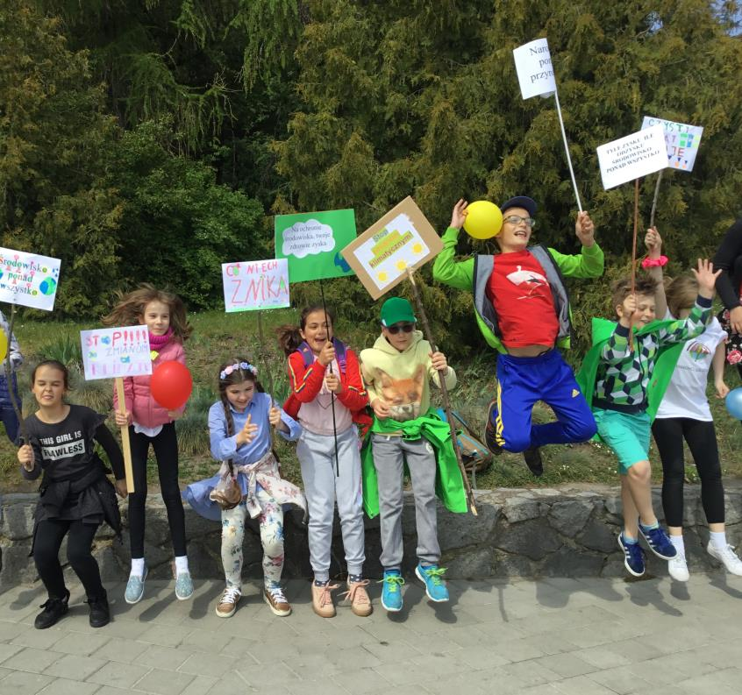
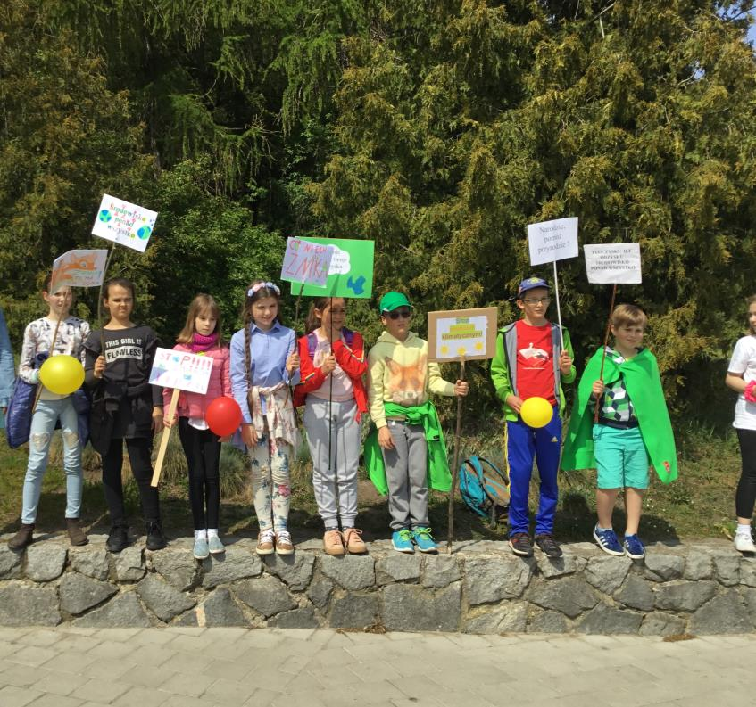

Slide 17
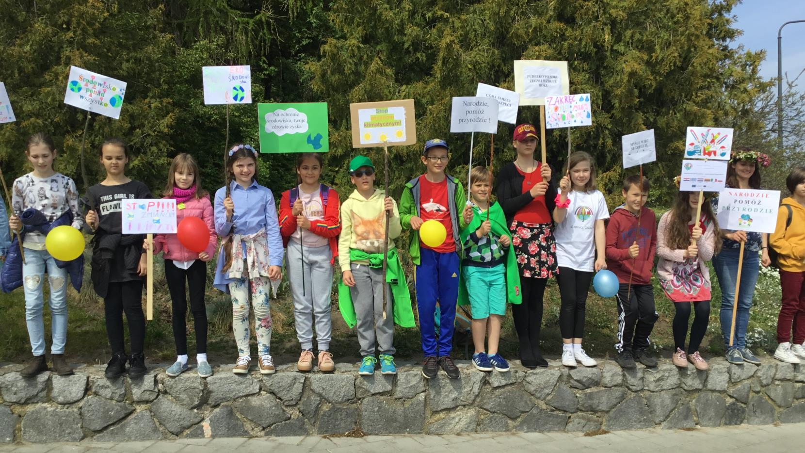

Slide 18
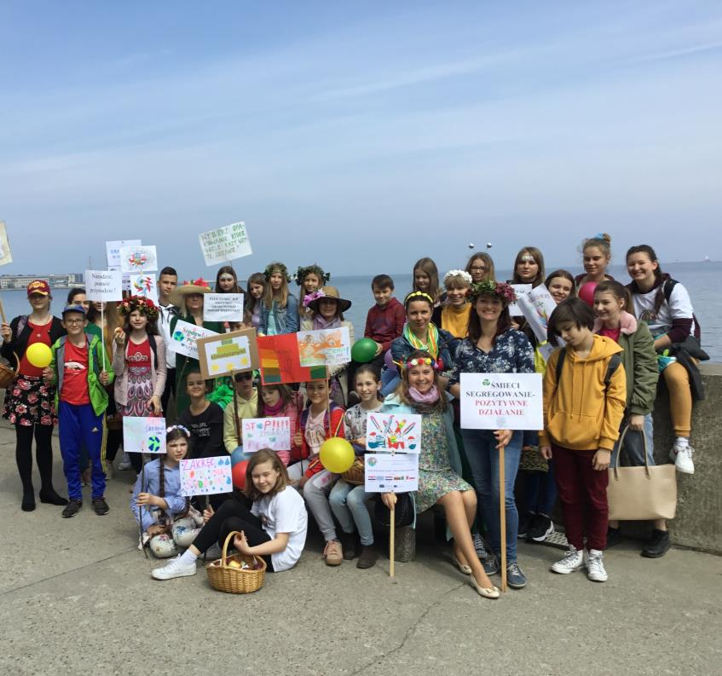
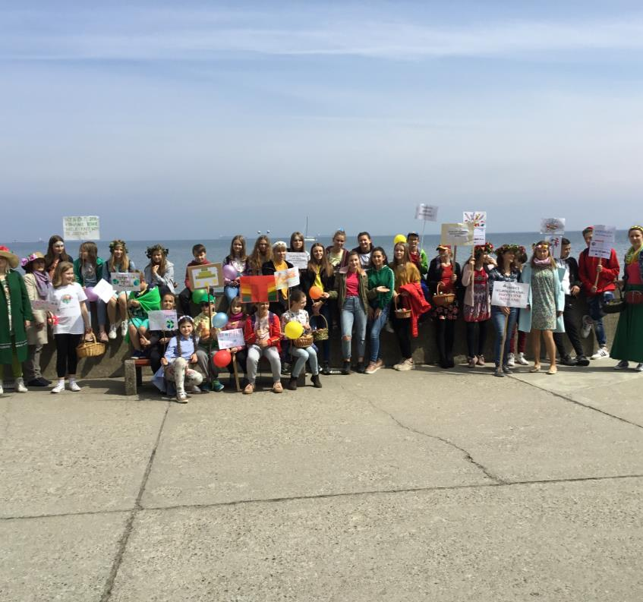

Slide 19
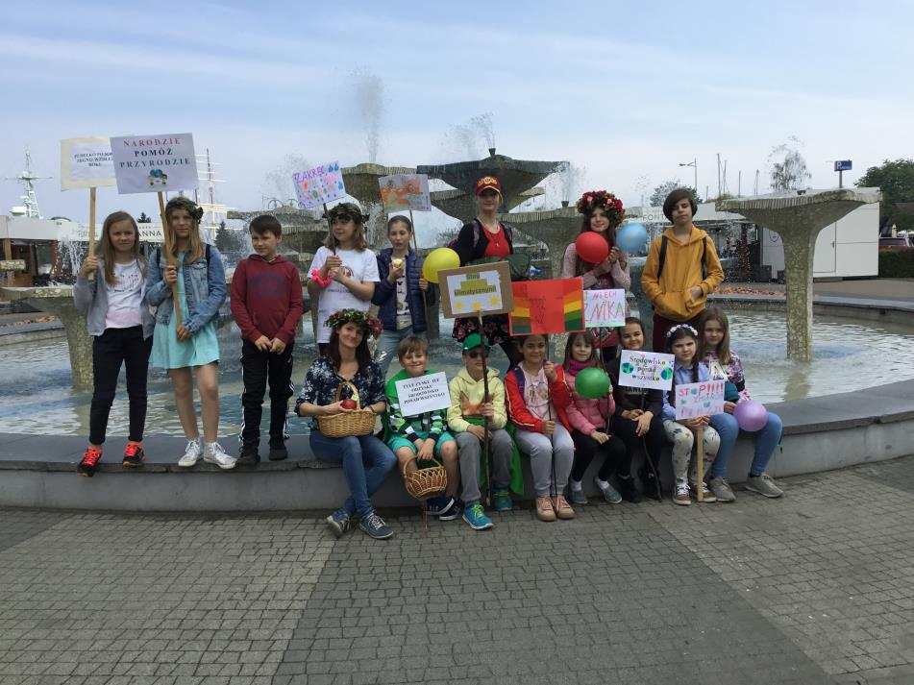
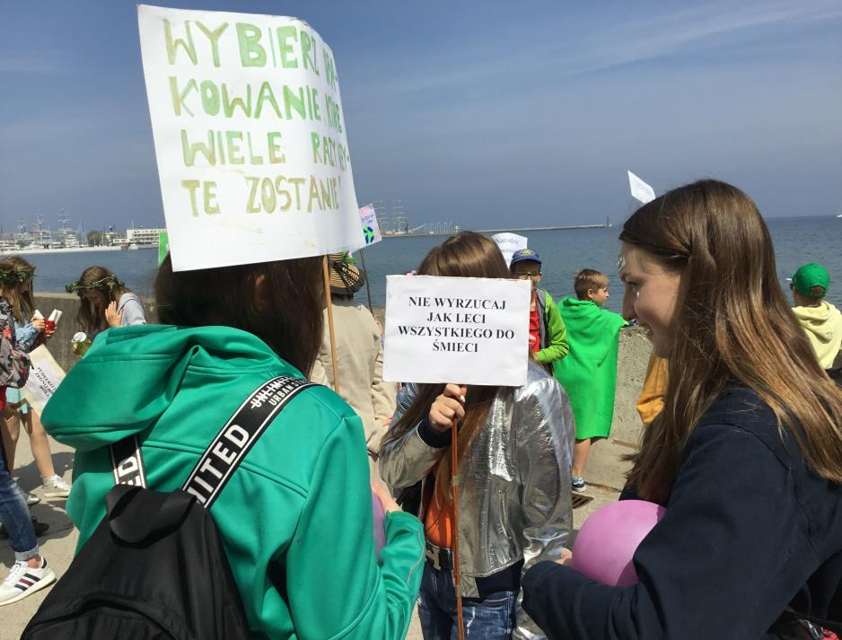

Slide 20
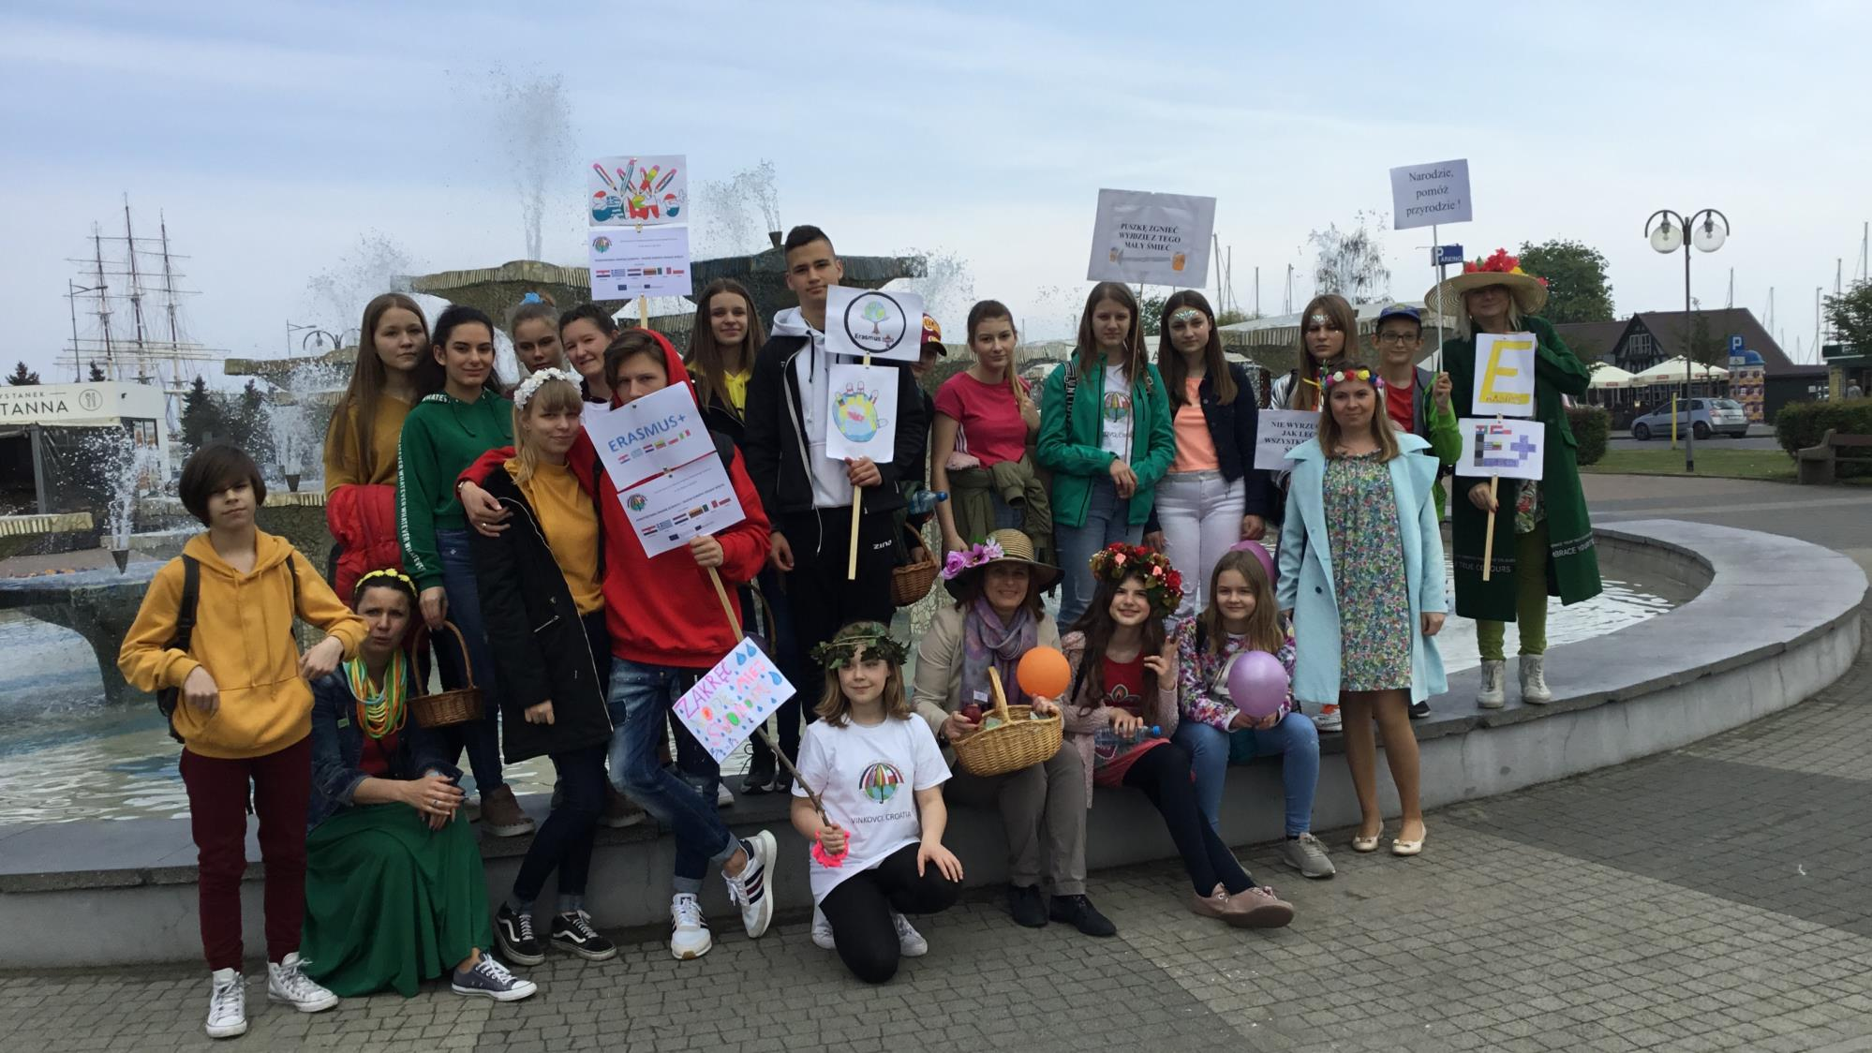

Slide 21
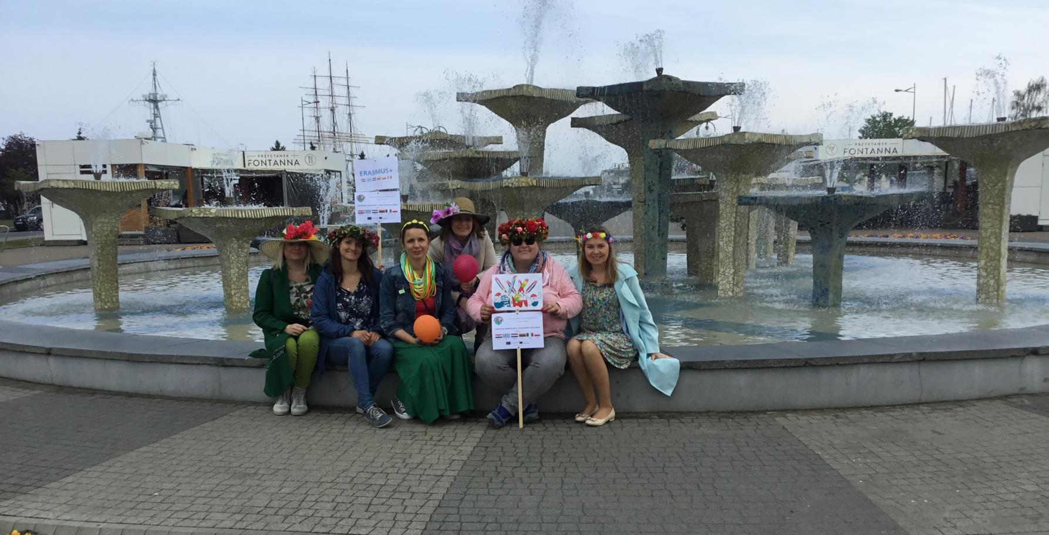

Slide 22
ThANK YOU FOR YOUR ATTENTION

